Slide 1
Plankjøp

Slide 2
Dagsorden
Hva er plankjøp
Navngiving av planer
Avrop på plan
Oversikt plankjøp
Endring av planer
Statuser på planer
Opplæringsmatriell

Slide 3
Hva er plankjøp
Er forhåndsgodkjent budsjett som gjør at bestillinger kan sendes rett til leverandør uten ny godkjenning hos Kostnadsgodkjenner
En plan defineres for
En gitt periode
Et budsjett
Et koststed
Et delprosjekt
En plan må knyttes til
En eller flere leverandører
En eller flere brukere
I tillegg kan det legges inn konto og avgiftskode, men dette er valgfritt. Dersom det legge inn verdi i feltene, vil det ikke være mulig å overstyre ved opprettelse av innkjøpsforespørsel
Notes:
Potensielt unntak når konto ikke endres fra feilkonto 9995

Slide 4
Navngiving av planer
For å kunne skille planer fra hverandre gjelder følgende:
Plan id skal inneholde forkortelsene til enhet som skal bruke planen først
Beskrivelse av plan skal starte med koststed som planen kan brukes for og en beskrivelse av hva planen skal brukes til

Slide 5
Avrop på plan
Lag innkjøpsforespørsel om vanlig
Når det er en plan tilgjengelig for bruker for aktuell leverandør på innkjøpsforespørsel så kan plan velges i feltet «Plankjøp»
Systemet sier fra om
«Advarsel - Kontering overskrevet fra valgt plan» kontering oppdateres fra plan
«Feil - Budsjett overskrides. Valg plan kan ikke brukes» plan må fjernes fra feltet Plankjøp for å kunne fortsette uten plankjøp, alternativ må plan endres av innkjøper og godkjennes på nytt av Kostandsgodkjenner

Slide 6
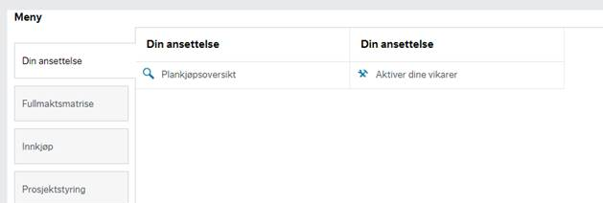
Oversikt plankjøp
Skjermbilde finnes under Din ansettelse/Din ansettelse/Plankjøpsoversikt Rekvirent
Søke muligheter
Mulighet for å velge en plan for å se detaljer

Slide 7
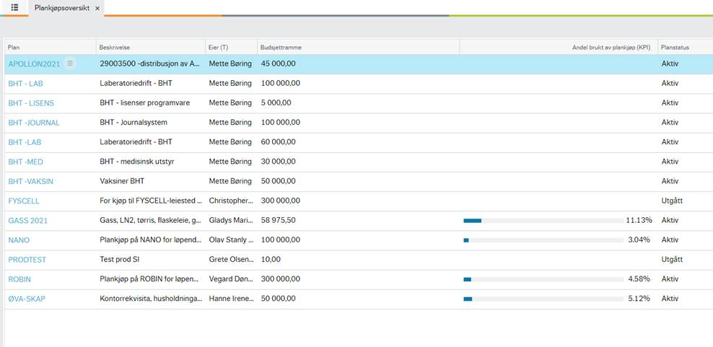
Oversikt plankjøp forts.

Slide 8
Endring av planer
Innkjøper kan endre på plan for å
Endre på budsjett
Endre kontering
Endre varighet
Slette eller legge til flere brukere
Slette eller legge til flere leverandører
Alle endringer av planer må godkjennes på nytt av Kostnadsgodkjenner før det er mulig å fortsette å bruke plan

Slide 9
Statuser på planer
Aktiv – kan brukes
Obs hvis budsjett er overskredet så vil status være aktiv men bruker får melding om at budsjett er overskredet ved forsøk på å knytte den til en innkjøpsforespørsel
Utgått – dato på plan på endres før plan kan brukes
Stengt - kan ikke brukes mer
Flyt – må godkjennes av Kostnadsgodkjenner før den kan brukes
Skjema redigeres – skjema er åpnet og må sendes til godkjenning før det kan brukes
Notes:
Aktiv (C) – kan brukes
Obs hvis budsjett er overskredet så vil status være aktiv men bruker får melding om at budsjett er overskredet ved forsøk på å knytte den til en innkjøpsforespørsel
Utgått (T) – dato på plan på endres før plan kan brukes
Stengt (D)– kan ikke brukes mer
Flyt (C) – må godkjennes av Kostnadsgodkjenner før den kan brukes
Skjema redigeres (N) – skjema er åpnet og må sendes til godkjenning før det kan brukes

Slide 10
Opplæringsmatriell
Video om plankjøp
https://dfo.infocaption.com/379.guide
Rutinebeskrivelser
Avrop på plan

